Slide 1
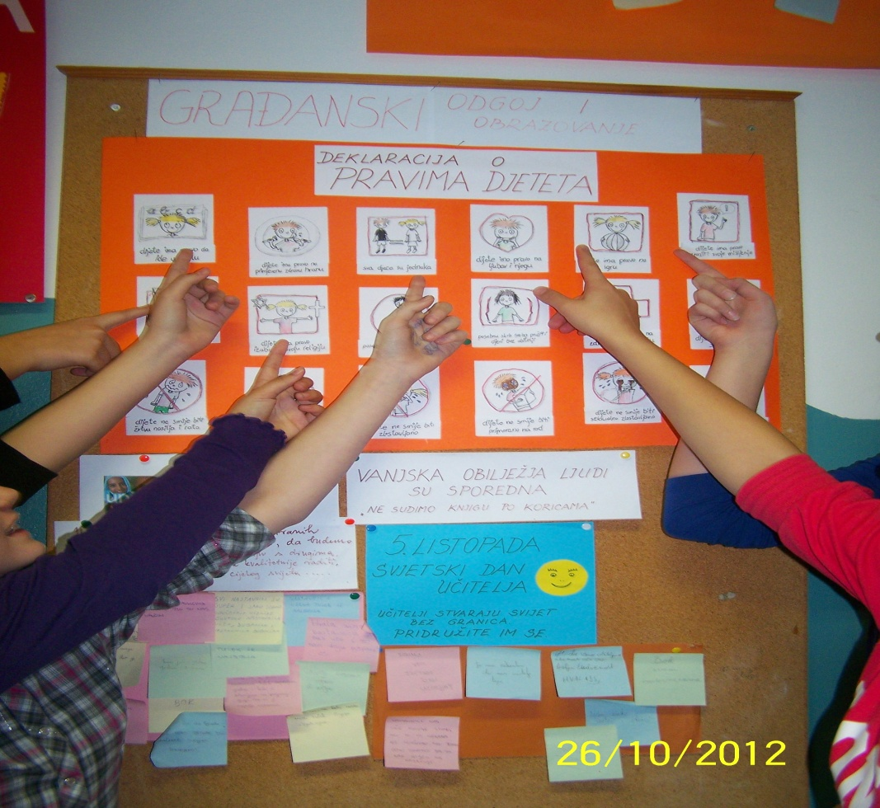
ISKUSTVA UČITELJA GEOGRAFIJE U OKVIRU EKSPERIMENTALNOG UVOĐENJA KURIKULUMA GRAĐANSKOG ODGOJA I OBRAZOVANJA
Dubravka Vajdić
OŠ”Đuro Ester” Koprivnica
Zagreb, 5. prosinca 2012.

Slide 2
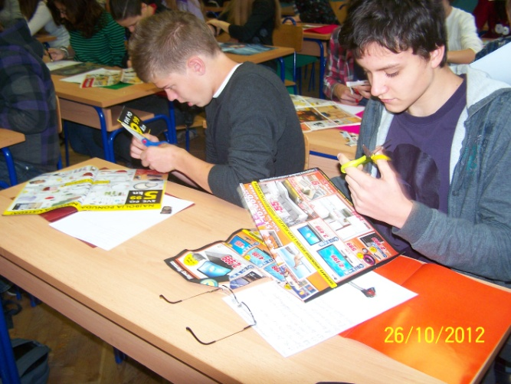
ISKUSTVA UČITELJA GEOGRAFIJE U OKVIRU EKSPERIMENTALNOG UVOĐENJA KURIKULUMA GRAĐANSKOG ODGOJA I OBRAZOVANJA
Kako smo započeli?
Tijek ostvarenja
GEOGRAFIJA u GOO-provedba
Praktičan rad sudionika
Dnevnik razreda
Dnevnik učenika
Nedoumice i pitanja

Slide 3
TIJEK OSTVARENJA
Edukacija
Proučavanje kurikuluma
Analiza izvedbenog plana i programa po razredima
Aktivi razredne i predmetne nastave-dogovor ishoda
Odabir sadržaja kroz naziv, svrhu i ishod
Polugodišnji plan i program - tablica
Označavanje - GOO
Priprema → naziv, svrha, ishod

Slide 4
ODABIR SADRŽAJA
NAZIV | SVRHA | ISHOD
Osnove demokracije | Odgovornost građana u demokraciji | Zna što je demokracija i razumije prava i odgovornosti građana u demokraciji
Učenje za nacionalni identitet | Razvoj nacionalne svijesti i odnos prema drugim kulturama | Razumije osnovna obilježja nacionalne kulture i poštuje svoju i druge manjinske kulture
Zaštita okoliša | Odgovornost za održivi razvoj | Razumije značenje i važnost prava na okoliš, brine o očuvanju okoliša
Komunikacijske vještine | Razvoj suradnje među učenicima | Razumije smisao timskog rada i aktivni je sudionik u njemu, posjeduje vještine aktivnog slušanja i koristi prezentacijske vještine
Učenje za ljudska prava | Razvoj tolerancije prema različitostima | Razumije vezu između stereotipa, predrasuda i diskriminacije i poštuje druge s obzirom na spol, rasu i druge razlike
Učenje za pravo na nepristrano informiranje | Razvoj odgovornosti i kritičnosti prema medijima | Zna povezati slobodu medija s odgovornosti medija i pokazuje spremnost na kritičku analizu informiranja
Učenje za osobni razvoj | Razvoj samopoštovanja i dostojanstva | Prepoznaje vlastite sposobnosti i odgovorno planira životne ciljeve
Učenje za odgovorno gospodarstvo | Razvoj odgovorne potrošnje | Zna najvažnija prava i odgovornosti potrošača i poduzetnički djeluje
Učenje za socijalnu solidarnost | Razvoj svijesti za zajednicu | Razumije potrebu solidarnosti u zajednici i sudjeluje u volonterskim akcijama

Slide 5
UMJESTO ZAKLJUČKA - razmišljanja-
odabir ishoda → sličnosti i razlike s ostalim školama
“glagoli” u ishodima→ znati, razumjeti…
odabir ishoda u pojedinim nastavnim jedinicama→ više mogućnosti
vrednovanje?
dnevnik učenika
bilješke učenika u bilježnici- da li, kako?
udžbenici
izvori znanja za učenike ?
izvori znanja za učitelje
troškovnik

Slide 6
RESURSI / IZVORI ZNANJA
www.azoo.hr
Web stranica škole
Priručnici i metodika geografije
Metodička literatura
-Wolfgang Mattes (2007.):
Nastavne metode-75 kompaktnih pregleda za nastavnike i učenike, Zagreb, Naklada Ljevak
Rutinski planirati-učinkovito poučavati, Zagreb, Naklada Ljevak
Cindrić, Miljković,Strugar (2010.): Didaktika i kurikulum, Zagreb, IEP
Marzano, Pickering, Pollock(2006.): Nastavne strategije-kako primijeniti 9 najuspješnijih nastavnih strategija , Zagreb, Educa

Slide 7
ISKUSTVA UČITELJA GEOGRAFIJE u OKVIRU EKSPERIMENTALNOG UVOĐENJA KURIKULUMA GRAĐANSKOG ODGOJA I OBRAZOVANJA
PITANJA???
HVALA
NA SURADNJI

